Slide 1


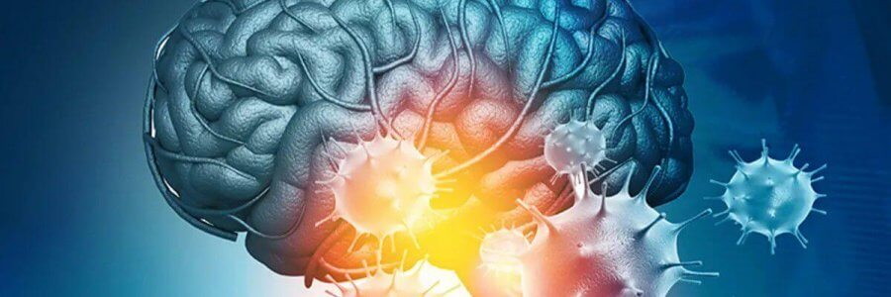

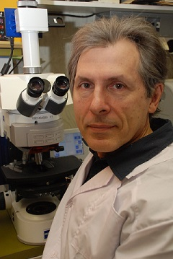
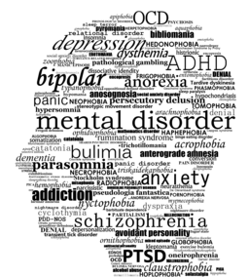



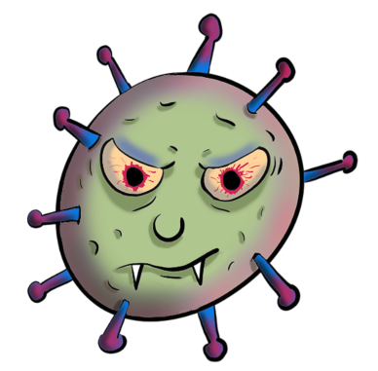
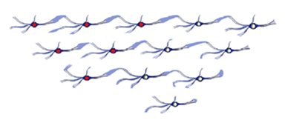
COVID-19 и психическое здоровье
Отдалённые последствия влияния коронавирусной инфекции
(SARS-CoV-2) на стабильность генома клеток головного мозга и риск развития психических заболеваний
Лаборатория молекулярной генетики и цитогеномики мозга имени проф. Ю.Б. Юрова, ФГБНУ Научный центр психического здоровья
проф. РАН Юров И.Ю.

Slide 2

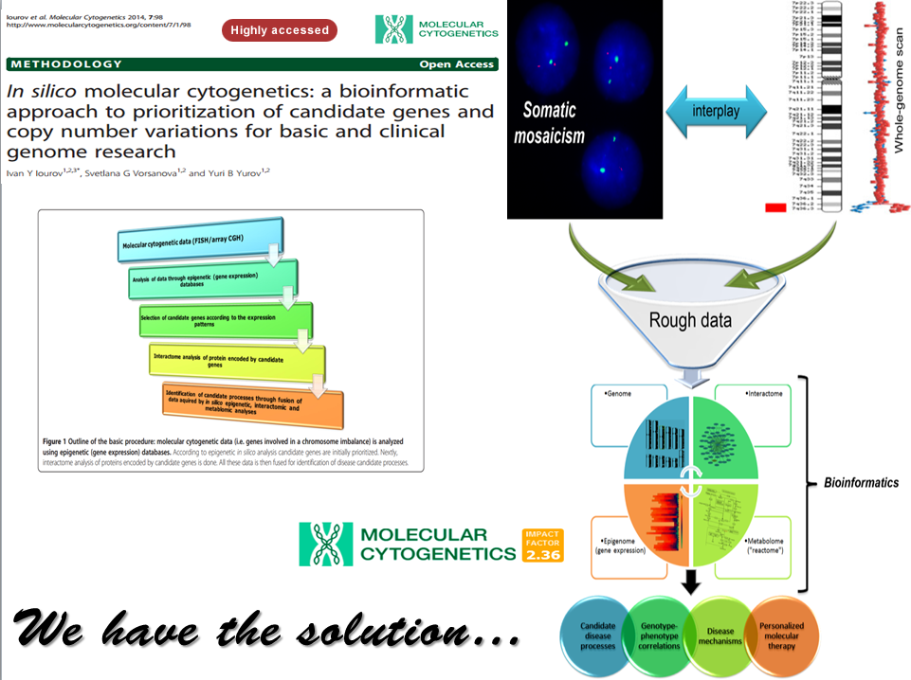
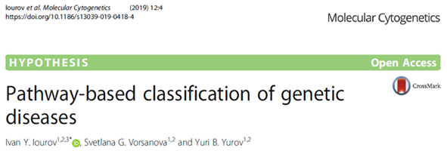
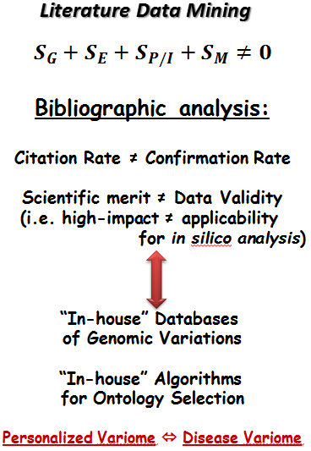
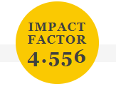
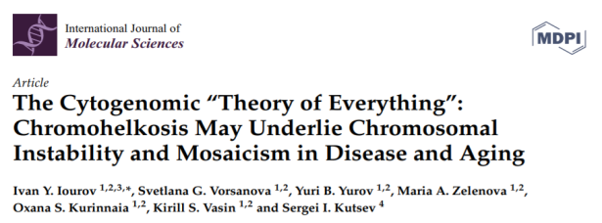
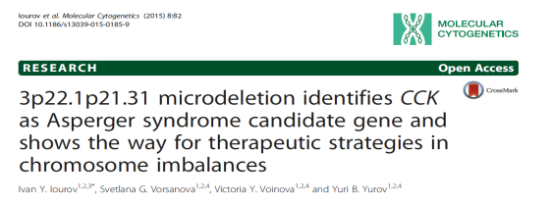
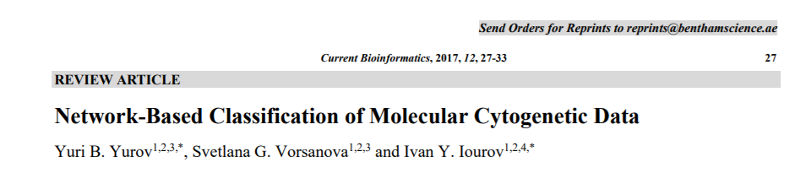
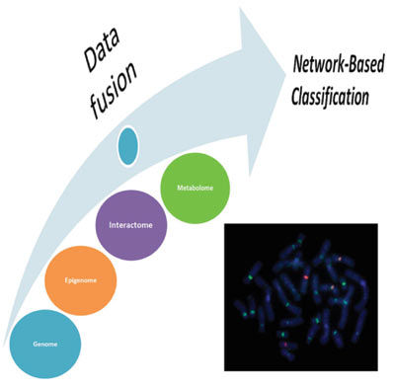
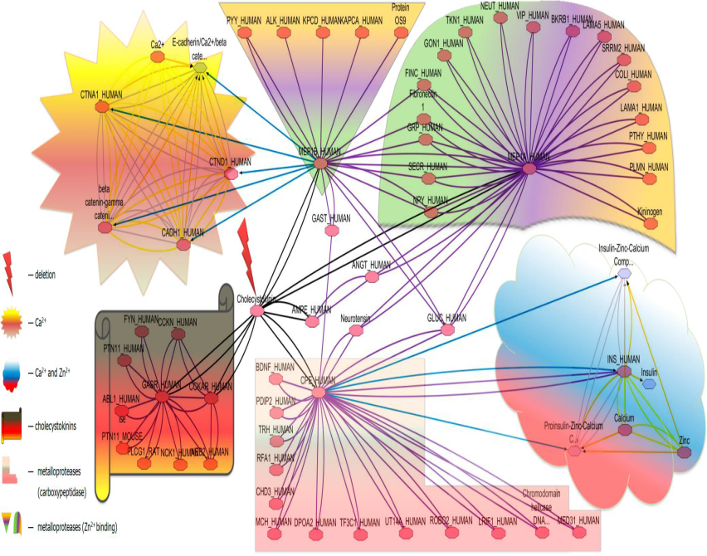
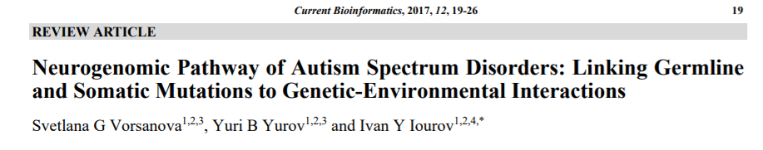
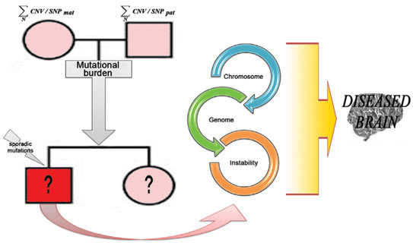
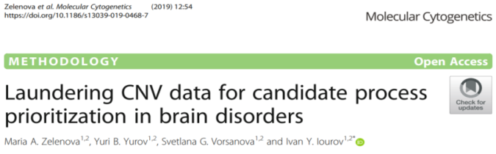

Slide 3
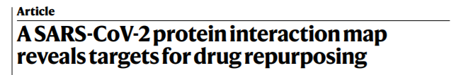
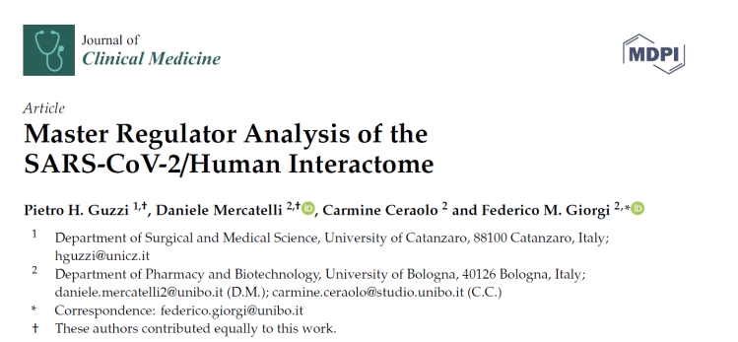
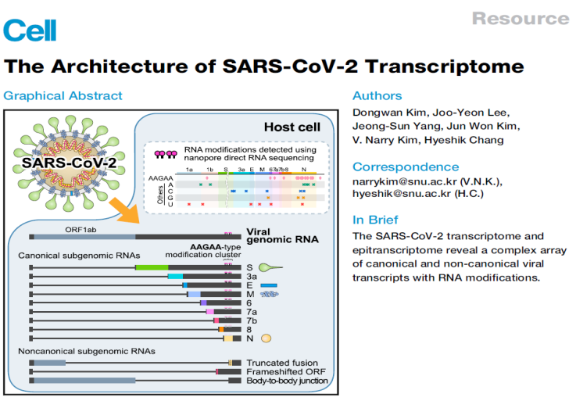
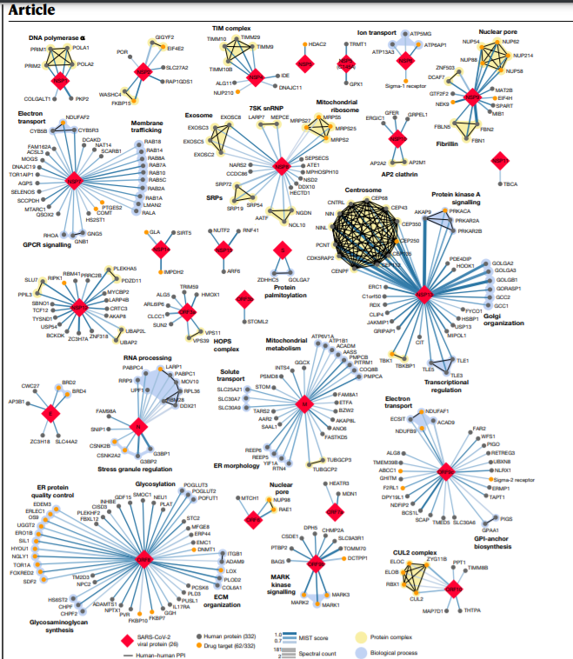

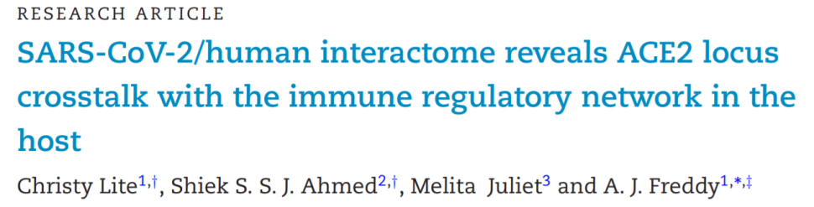
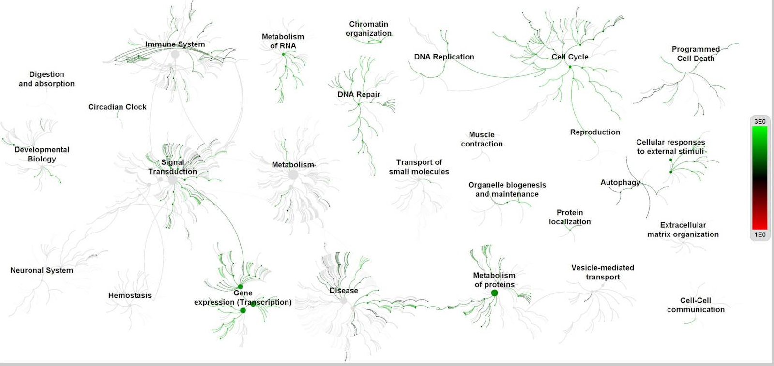
Centrosome
MAPK kinase signaling
Cell cycle regulation
Programmed cell death
> 70 работ
15 работ

Slide 4
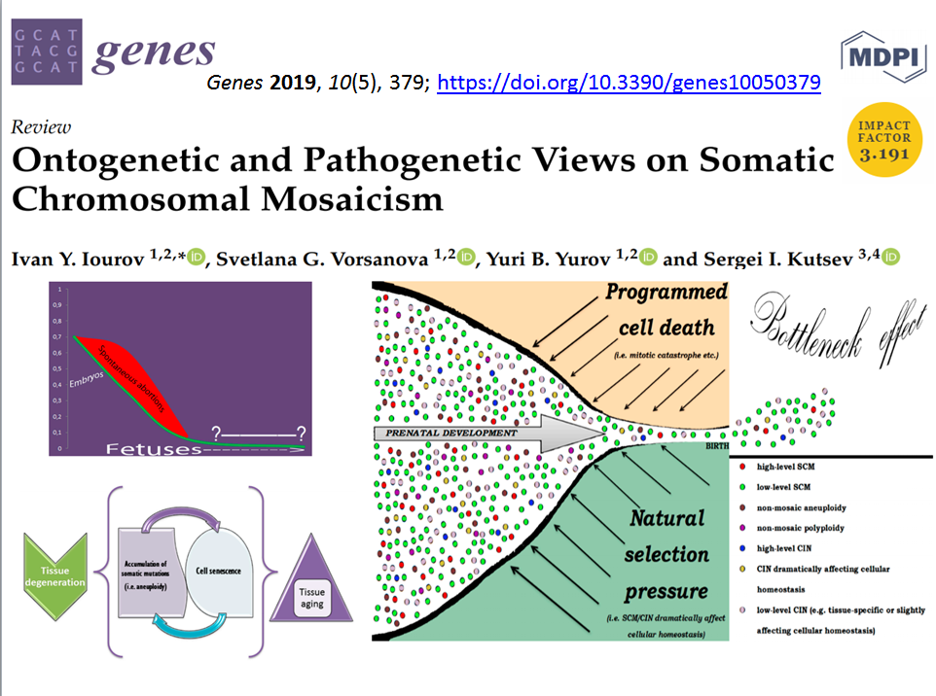
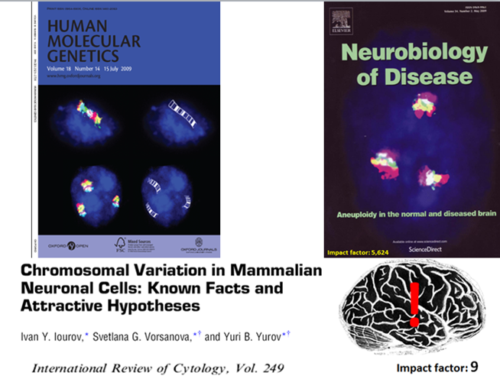
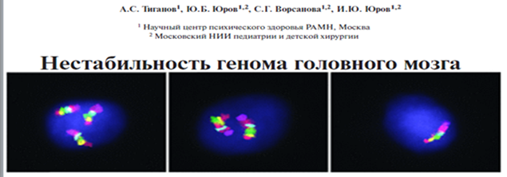
Нестабильность генома
Онкологические заболевания
Нейродегенерация
(дегенерация тканей)
Бесплодие
Иммунодефицит

Slide 5
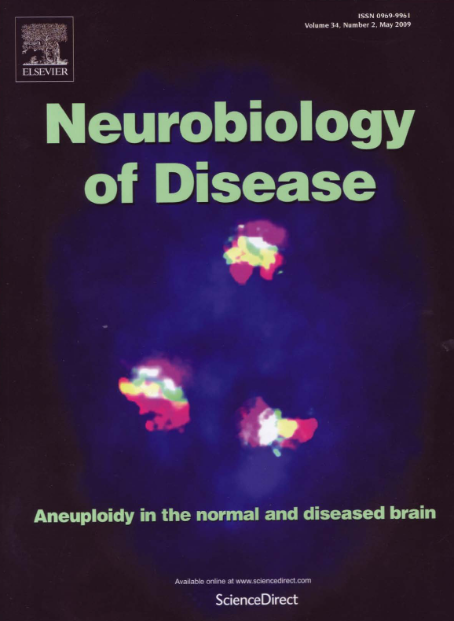
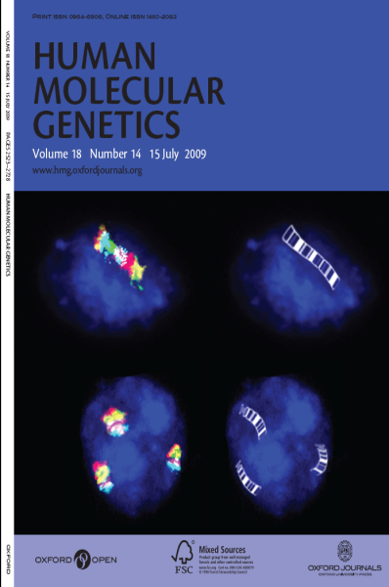
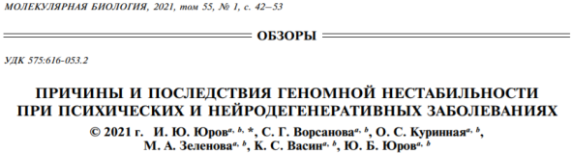
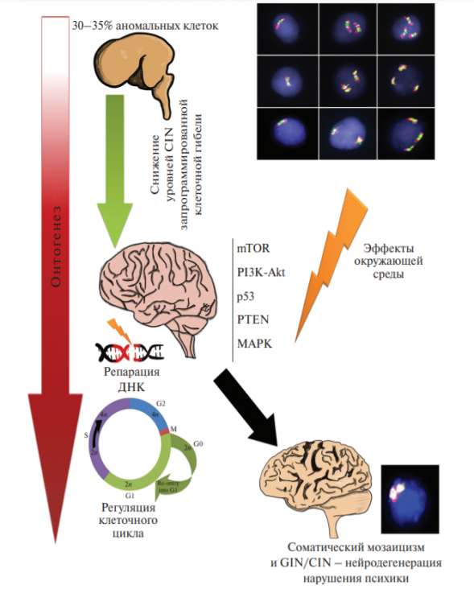
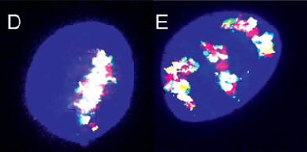
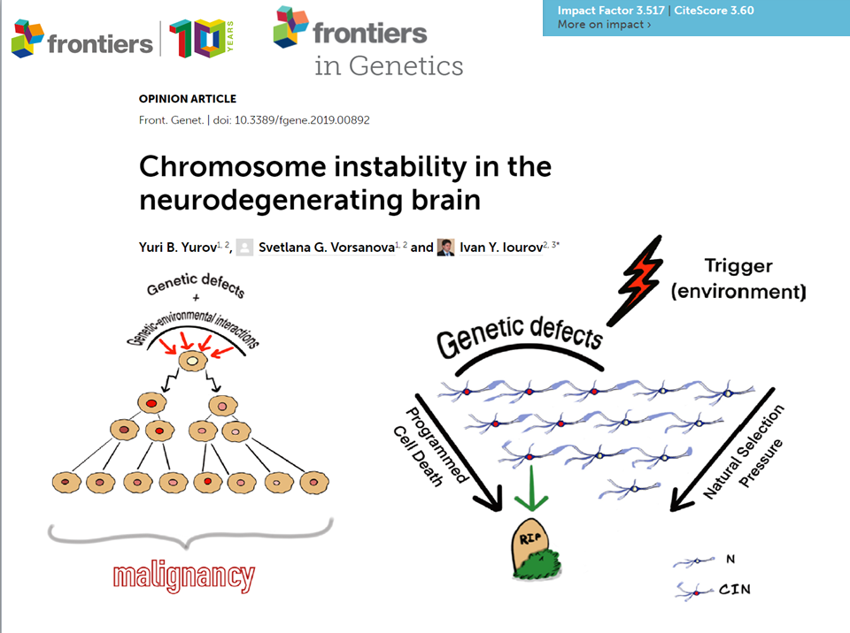
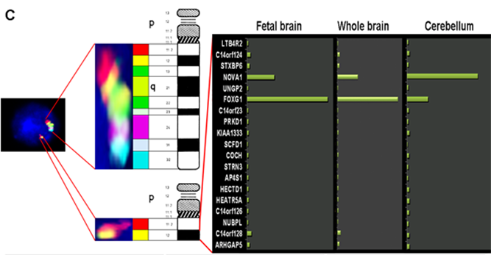
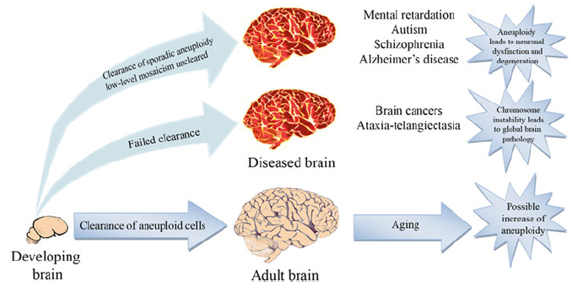

Нестабильность генома и болезни мозга
Impact factor:
8,058
Impact factor: 5,624

Slide 6

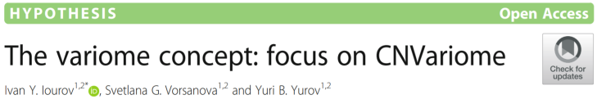
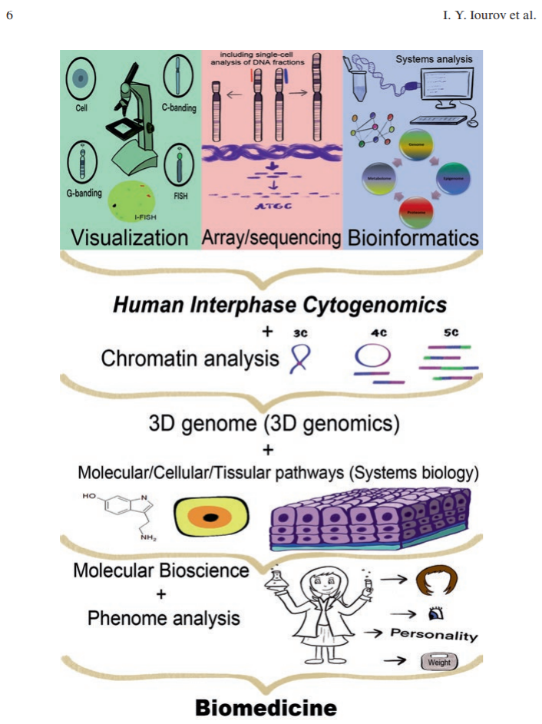
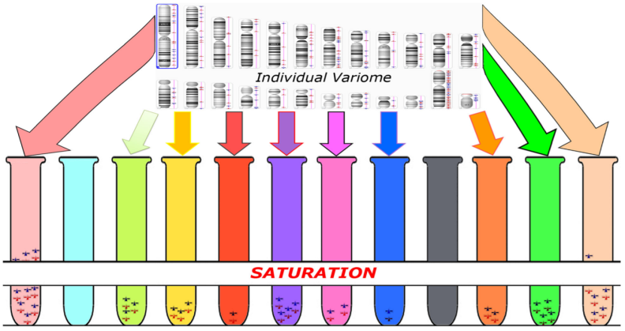
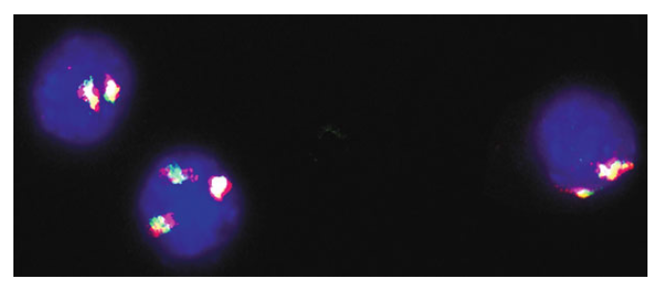

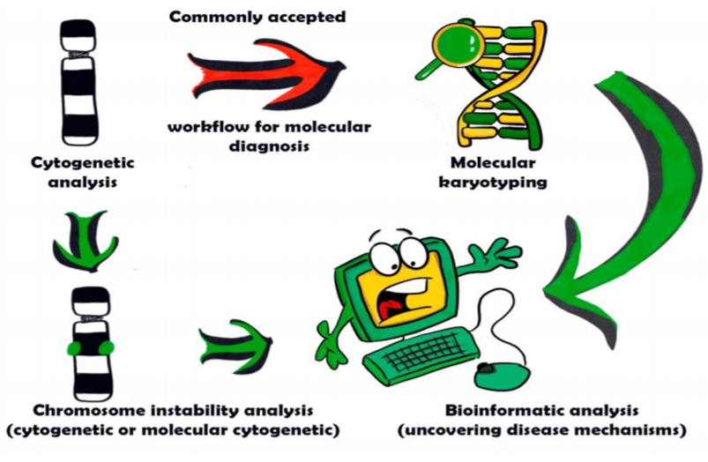
Профилактика – Геномный анализ –
Молекулярно-цитогенетический мониторинг

Slide 7
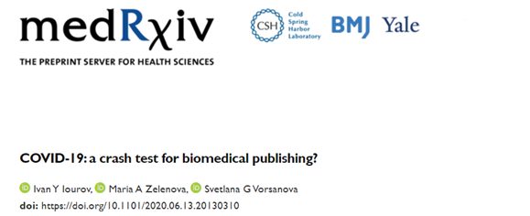
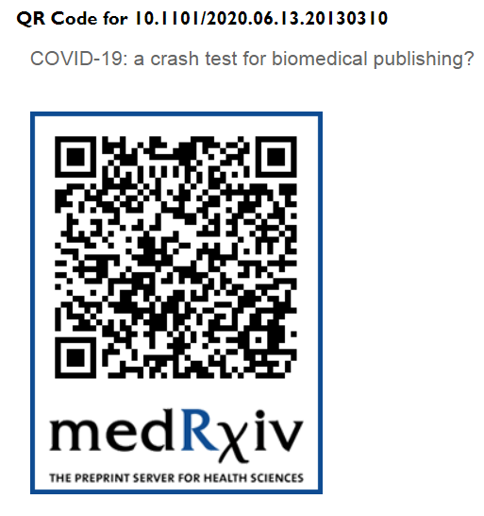

DOI: 10.1101/2020.06.13.20130310
https://medrxiv.org/cgi/content/short/2020.06.13.20130310v1
PubMed
НАУКОМЕТРИЯ
ДАТА: [CRDT] (Create Date)
СТРАНА
(вручную)
(V) -- original research, review, case-report, meta-analysis, systematic review
(ᴓ) -- news, comments, “comments to comments” =
«паразитирующие публикации»
За первые 4 месяца пандемии работы, посвященные непосредственно проблеме: 2362 (!) = 40%;
Остальное — News, comments, “comments to comments” и т.п.

Slide 8

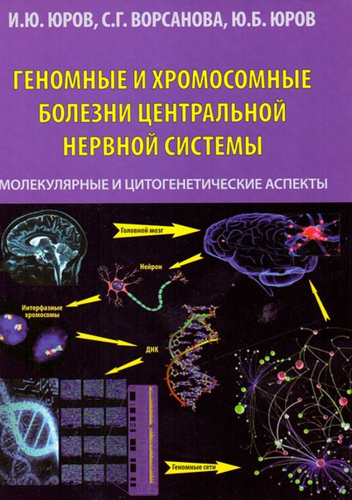

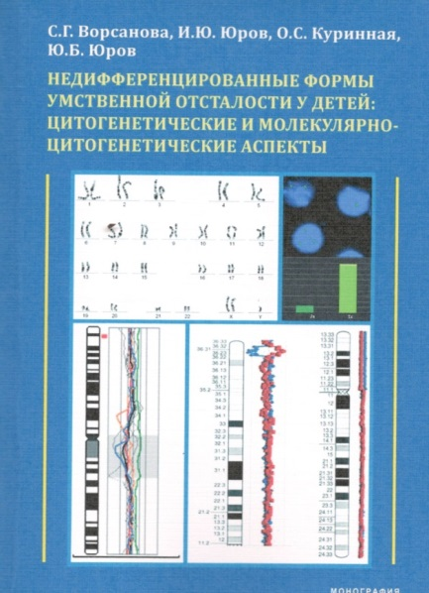
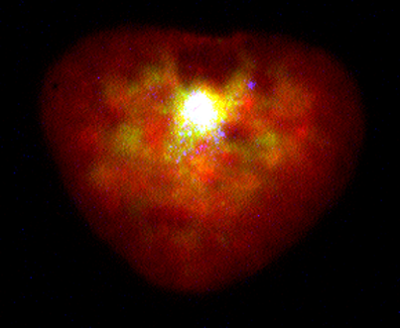

БЛАГОДАРЮ ЗА ВНИМАНИЕ!
Лаборатория молекулярной генетики и цитогеномики мозга имени проф. Ю.Б. Юрова, ФГБНУ Научный центр психического здоровья
проф. РАН Юров И.Ю.
Лаборатория молекулярной цитогенетики нервно-психических заболеваний, обособленное структурное подразделение "Научно-исследовательский клинический институт педиатрии" РНИМУ им. Н.И. Пирогова Минздрава России,
проф. Ворсанова С.Г.

